Slide 1
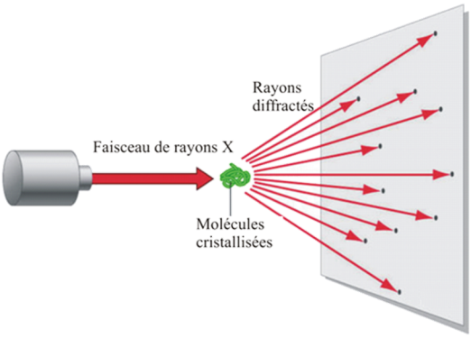
Indice Limite d’Oxygène (LOI)
LOI
Grosset Heidi – Nava Vazquez Zurisadai
Licence professionnelle Polymer Engineering – 2015-2016

Slide 2
Mise en garde
Cette présentation a été réalisée dans le cadre de notre formation en licence professionnelle plasturgie ; elle résulte de la synthèse des sources (Cf. fin de présentation) que nous avons pu trouver, et nous ne pouvons en aucun cas être tenu responsable des éventuelles erreurs techniques.
Vous devrez être critique quand à l’utilisation de ce support, et nous vous invitons à vous référer directement aux sources citées.
Si ... - vous rencontrez un problème de navigation (type error 404), - vous tombez sur une faute ... de frappe, - vous pensez que des choses manques ou sont en trop, - vous pensez que nous ne respectons pas vos droits d'auteur, en d'autres termes si vous pensez que ce site doit être modifié. Merci de nous contacter pour nous suggérer vos modifications, nous corrigerons ...
LOI

Slide 3
Sommaire
Combustion d’un polymère
Principe
Mode opératoire
Echantillon
Données brutes extraites
Interprétation des résultats
Conclusion
Interrelations
Lexique
Sources
LOI
Grosset Heidi – Nava Vazquez Zurisadai

Slide 4
Combustion d’un polymère
DEGRADATION THERMIQUE
Réaction exothermique
Décomposition gazeuse en
hydrocarbures oxydés en $CO_{2 }$et $H_{2}O$
(rq : l’émission d’halogènes peut inhiber la combustion)
ALIMENTATION DE LA FLAMME
LOI
Grosset Heidi – Nava Vazquez Zurisadai

Slide 5
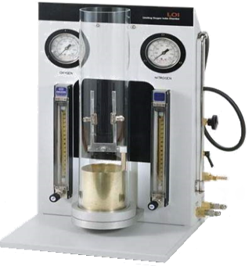
Principe
L’IOL détermine la proportion minimale d’O₂ dans une enceinte close (dans un mélange O₂/N₂) nécessaire à l’auto entretien de la combustion d’un polymère
Le résultat permet de déterminer si le polymère étudié est dit AUTO EXTINGUIBLE. C’est-à-dire s’il s’arrête de brûler après l’extinction de la flamme dans l’air ambiant
LOI
Grosset Heidi – Nava Vazquez Zurisadai

Slide 6
Mode opératoire
Fixer verticalement l’échantillon dans l’axe de la colonne d’essai
Purger la colonne d’essai avec le mélange de gaz (choisir une teneur en oxygène initiale et un débit de 3 à 5 cm³/s) pendant 30 secondes environ
LOI
Grosset Heidi – Nava Vazquez Zurisadai

Slide 7
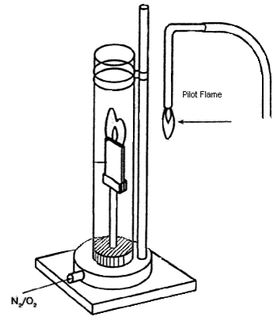
Mode opératoire
Appliquer une flamme jusqu’à combustion de l’extrémité de l’échantillon
Au bout de 3 minutes d’application de la flamme, réduire le débit d’O₂ jusqu’à l’arrêt de la combustion
Relever le taux d’O₂ indiqué par l’appareil
DRX
Grosset Heidi – Nava Vazquez Zurisadai

Slide 8
Échantillon
Deux catégories de matériaux : alvéolaires et compacts
10 échantillons minimum (ou 5 si les résultats sont très proches)
Conditionnement : température de 23 ± 2 °C et 50 ± 5% d’humidité relative pendant 48 heures minimum
Matériaux alvéolaires : stabilisation par étuvage à 70°C pendant 48 heures si expansés avec un agent porogène inflammable
DRX
Grosset Heidi – Nava Vazquez Zurisadai

Slide 9
Données brutes extraites
Valeur de l’Indice d’Oxygène Limite relevée par le dispositif de mesure ou calculée
Formule de calcul :
D_{O2}: débit volumique en oxygène
D_{N2}: débit volumique en azote
DRX
Grosset Heidi – Nava Vazquez Zurisadai

Slide 10
Interprétation des résultats
21 % d’oxygène dans l’air, donc si l’IOL est inférieur à cette valeur alors le polymère est dit inflammable au dessus de 28% il est dit auto-extinguible
Polymère | ILO (%)
POM | 15
PE | 17
PP | 17
PMMA | 17
PS | 19
Epoxy | 21 – 35
PC | 27
PVC (plastifié) | 25
PVC (rigide) | 45
PVC | 80
PTFE | 95
PCTFE | 100
Polymères inflammables
DRX
Polymères auto-extinguibles
Plus l’IOL d’un matériau est BAS , plus il est INFLAMMABLE et inversement à 100% le matériau est NON-IMFLAMMABLE
Grosset Heidi – Nava Vazquez Zurisadai

Slide 11
Conclusion
Avantages :
Connaissance de la résistance à la combustion du matériau
Méthode précise et économique
Inconvénient :
Pas de renseignement sur le comportement du polymère pendant la combustion
Domaines d’application :
Électricité
Bâtiment
Automobile
Aéronautique
DRX
Grosset Heidi – Nava Vazquez Zurisadai

Slide 12
Interrelations avec d’autres essais
ATG
Cône calorimétrique
Inflammabilité des matières plastiques sous forme de barreaux
Tenue au fil incandescent
Test de combustion vertical et horizontal
DRX
Grosset Heidi – Nava Vazquez Zurisadai

Slide 13
Lexique
Agent porogène inflammable : Foaming flammable agent
Auto-extinguible : Self-extinguishing
Indice Limite d’Oxygène : Limit Oxygen Index
Matériau alvéolaire : Foam material
DRX
Grosset Heidi – Nava Vazquez Zurisadai

Slide 14
Sources
http://www.ais.fr/fr/prod_labo/essai_feu/ilo.htm
http://www.hubermaterials.com/products/alumina-trihydrate-ath-magnesium-hydroxide-mdh/flame-retardants-smoke-suppressants/kemgard-molybdate-smoke-suppressants.aspx
http://www.qualitest-inc.com/loi.htm
http://www.taconic-add.com/pdf/technicalarticles--environmental_aspects_of_ptfe.pdf
http://www.sgm.univ-savoie.fr/LP/carac_2014/Boiteux_Oudin/Boiteux_Oudin_LOI.mht4
http://www.uow.edu.au/~mnelson/review.dir/oxygen.html
http://inventor.grantadesign.com/en/notes/science/durability/D07%20Flammability.htm
DRX
Grosset Heidi – Nava Vazquez Zurisadai

